Slide 1
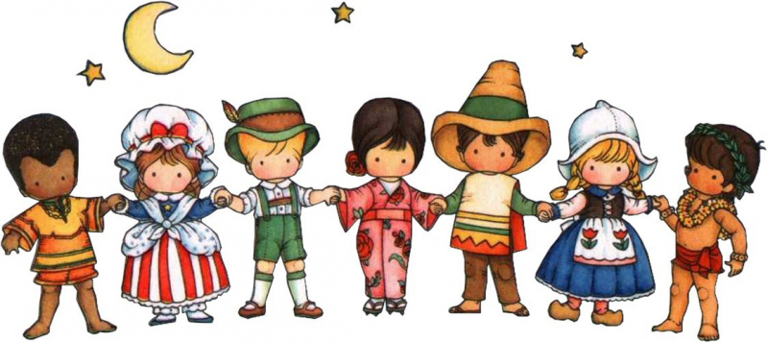
Я досліджую світ
2 клас
Людина і світ
Урок 69
Які народи проживають в Україні?

Slide 2
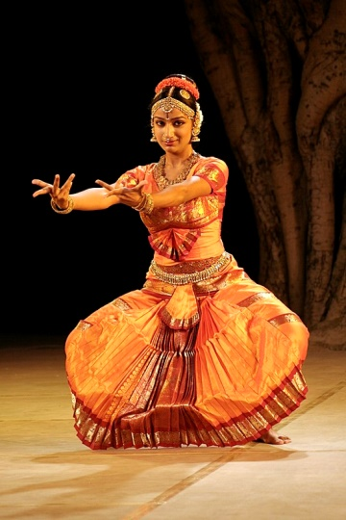
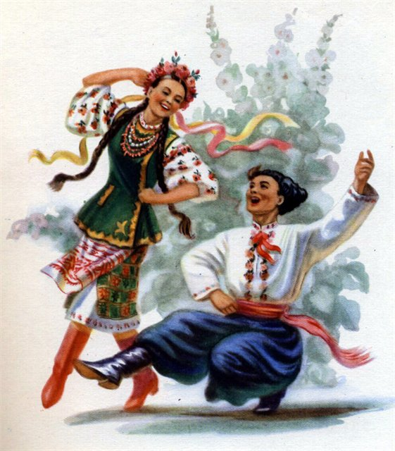
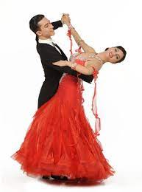
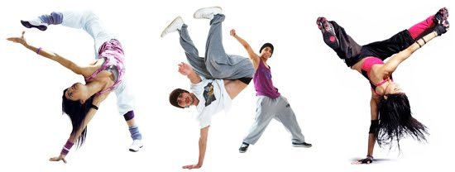
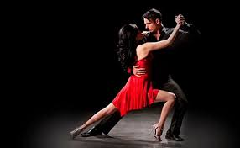
Налаштування на урок
Розглянь світлини різних танців. Вибери, який з них ти хочеш зараз станцювати. Поясни, чому.
Пролунав дзвінок веселий.
Всі готові? Все готово?
Ми не відпочиваємо,
Ми працювати починаємо.

Slide 3
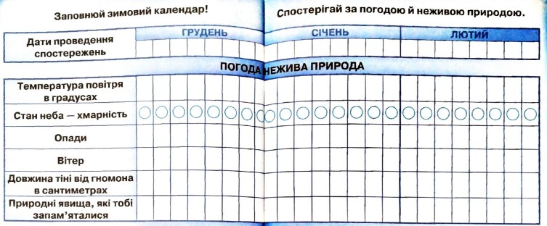
Вправа «Синоптик»
Яка зараз пора року?
Яке число місяця?
Який місяць року?
Який день тижня?
Запиши свої спостереження за неживою природою у календар спостережень
Зошит.
Сторінка
60-61

Slide 4
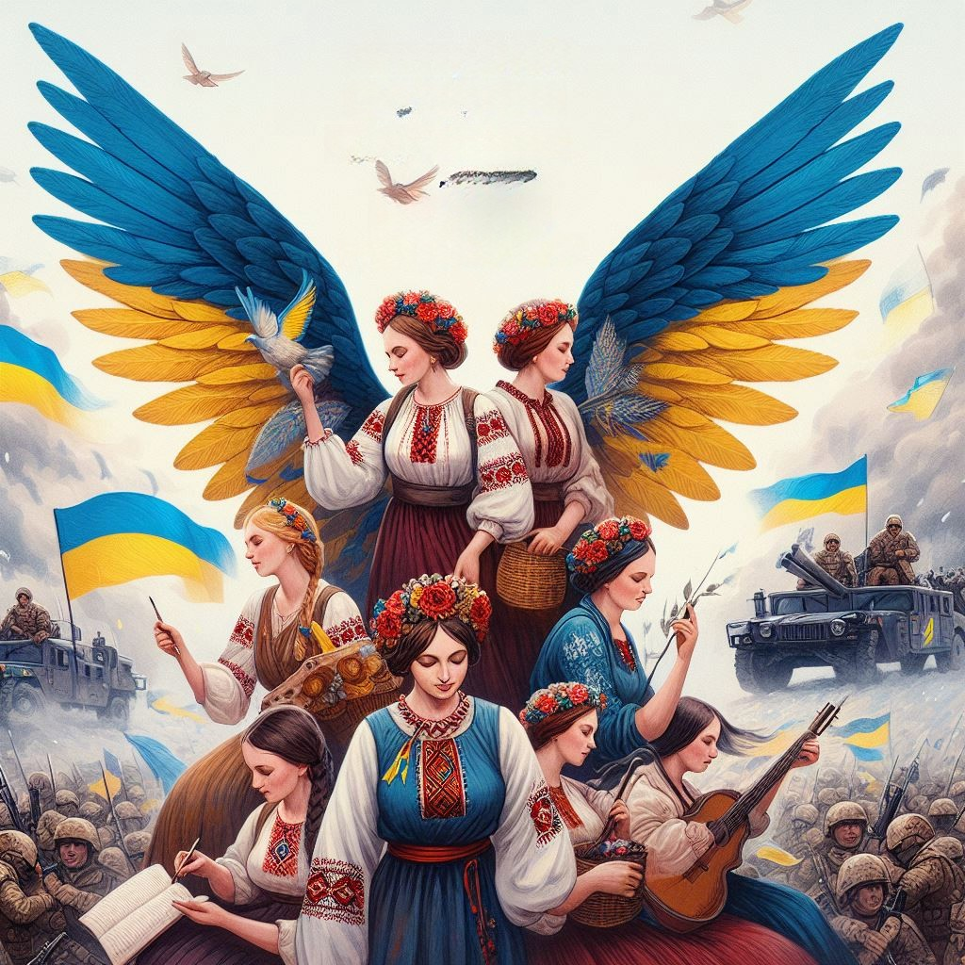
Пригадай
Які традиційні риси характеру українців?
В чому відображаються
життєва мудрість і досвід поколінь?
Що означає — бути громадянами своєї країни?
Сьогодні на уроці познайомимось з деякими національними меншинами, які проживають на території нашої країни, з їх національними вбраннями.

Slide 5
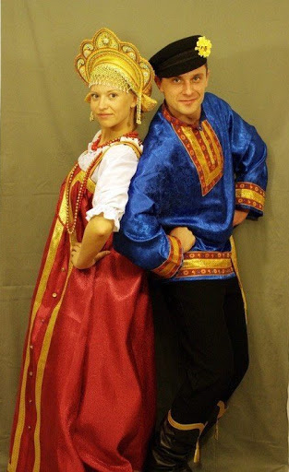
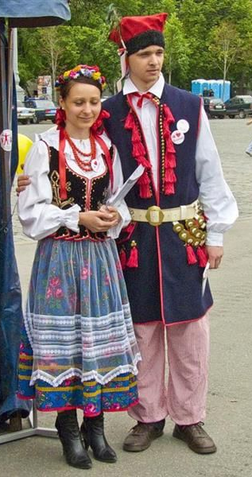
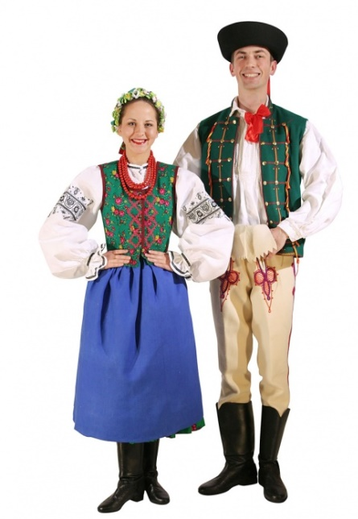
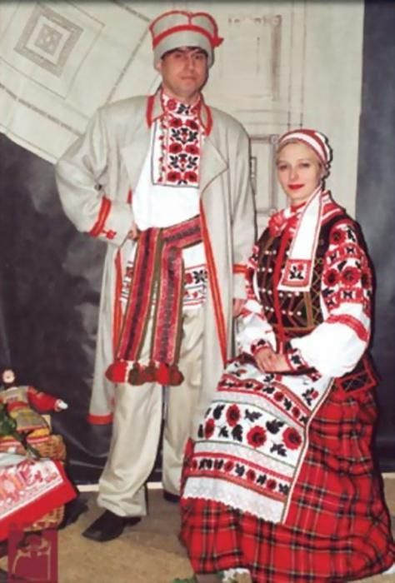
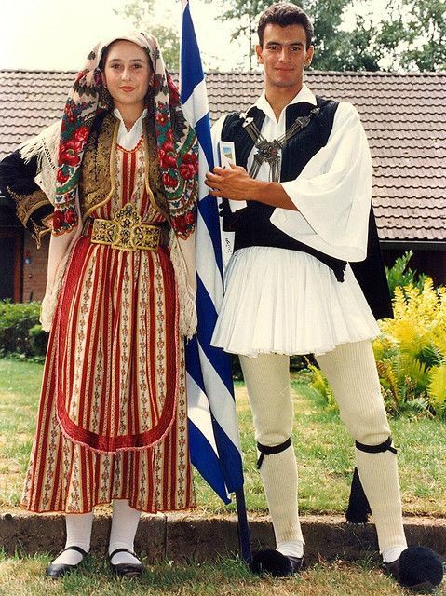
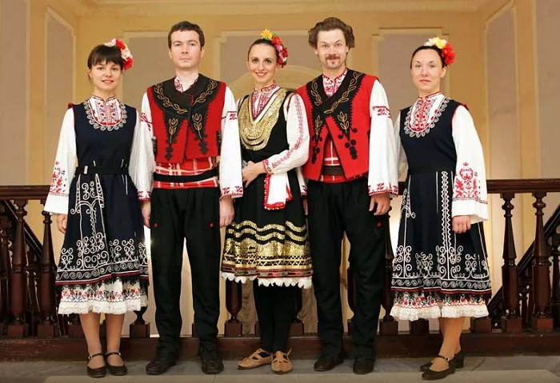
В Україні крім українців живуть понад 100 інших народів
Українці становлять більшість громадян України. Поряд проживають білоруси, росіяни, угорці, поляки, греки, болгари та багато інших народів.
Росіяни
Болгари
Угорці
Поляки
Білоруси
Греки
Підручник.
Сторінка
95

Slide 6
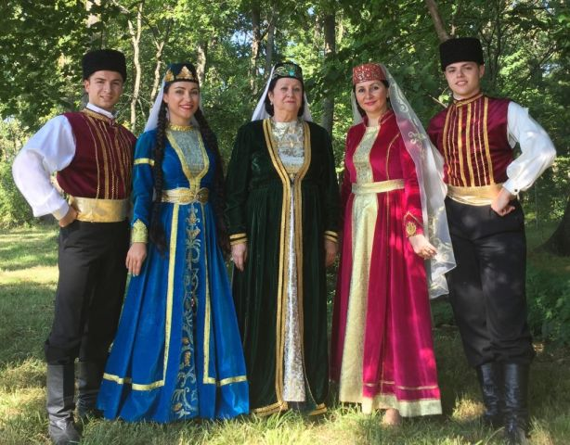
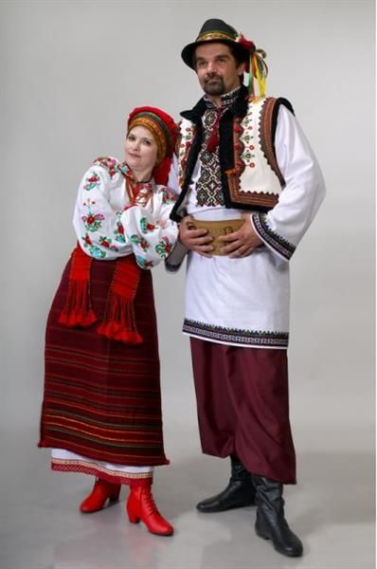
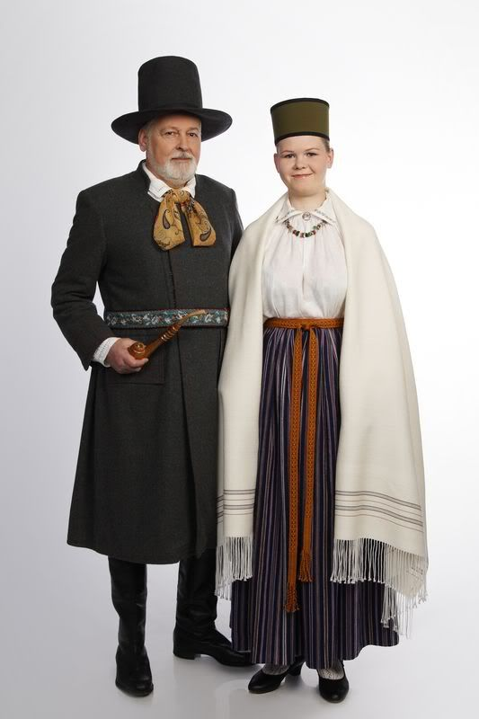
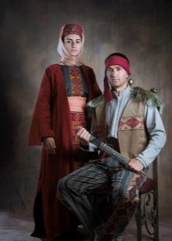
В Україні крім українців живуть понад 100 інших народів.
До менш численних спільнот належать кримські татари, румуни, євреї, вірмени, роми та інші. Далі дізнаймося про деякі народи.
Підручник.
Сторінка
95
Кримські татари
Румуни
Євреї
Вірмени

Slide 7
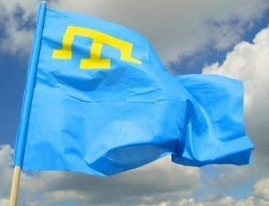
Кримські татари
Кримські татари — гордий і волелюбний народ, батьківщиною якого є півострів Крим. Найбільше кримських татар проживає на півдні України, у Криму. Кримські татари — працелюбні, красиві й мужні люди.
Кримськотатарський прапор блакитного, як чисте небо, кольору символізує свободу.
Герб кримських татар
Підручник.
Сторінка
95

Slide 8
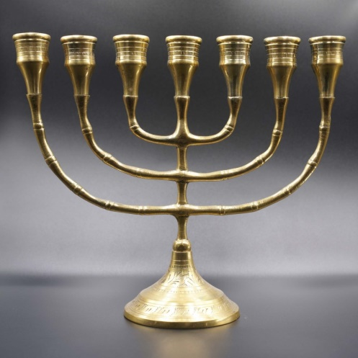
Євреї
На території України проживали з давніх часів. Нині найбільші єврейські громади зосереджені в Києві, Одесі, Чернівцях та Дніпрі.
Серед євреїв — багато видатних діячів і діячок науки й культури.
Символи єврейського народу: шестикутна зірка Давида та золотий світильник — менора.
Підручник.
Сторінка
95

Slide 9
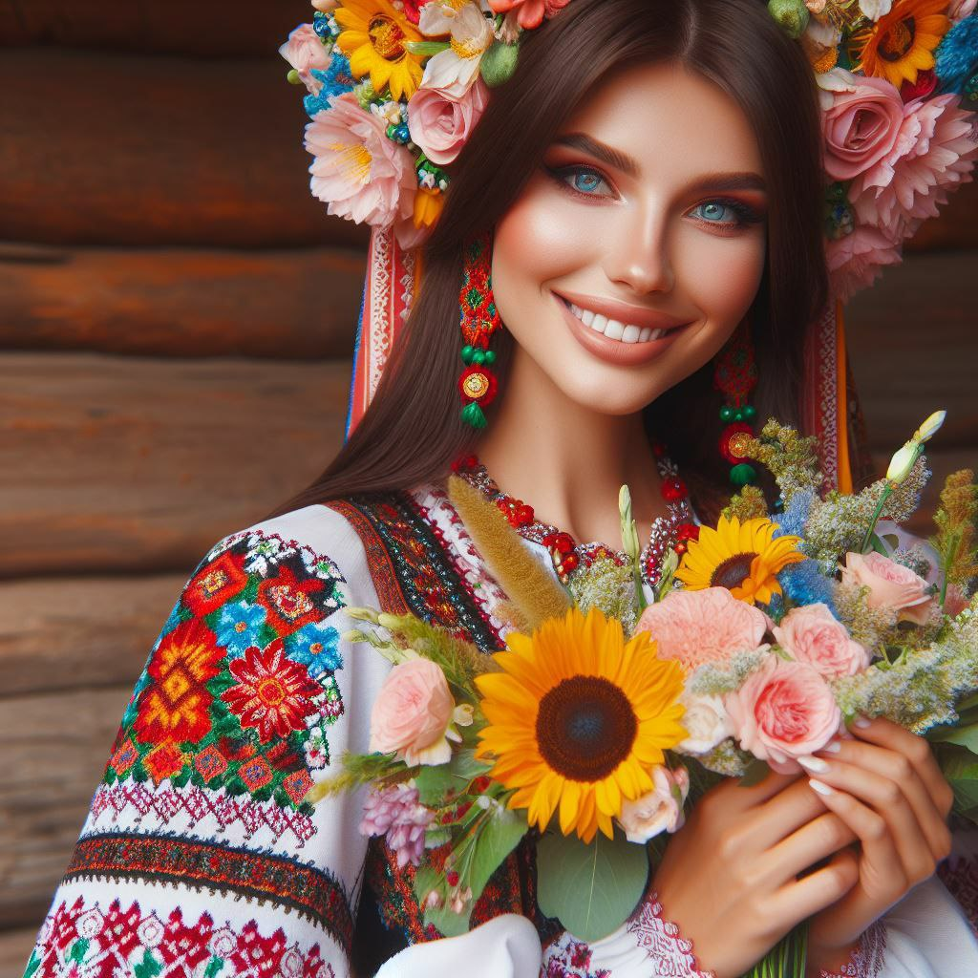
Пам’ятай
Усі народи, які живуть в Україні становлять єдину, дружну, українську родину.
Як ти розумієш вислів?
«Україна — багатонаціональна країна»
Підручник.
Сторінка
95

Slide 10
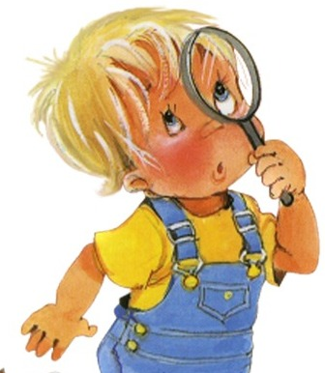
Досліди
Яке національне коріння мають твої предки?
Представники яких національностей мешкають або навчаються поряд із тобою?
Підручник.
Сторінка
95

Slide 11
Обери правильну відповідь
Люди, які живуть у своїй державі й мають права і обов’язки називаються…
громадяни
іноземці
прибульці
Яка інформація на уроці тебе зацікавила найбільше?

Slide 12
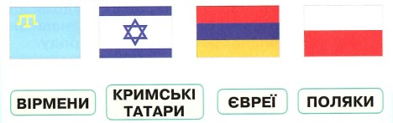
Робота в зошиті
6. Допиши речення. Проведи дослідження: представників скількох національностей ти знаєш? Підкресли на карті України й занотуй
родину
7. З’єднай лініями назви народів з їхніми національними прапорами
8. Досліди. Яке твоє національне коріння? Напиши.
_________________________
__________________________
Сторінка
22

Slide 13
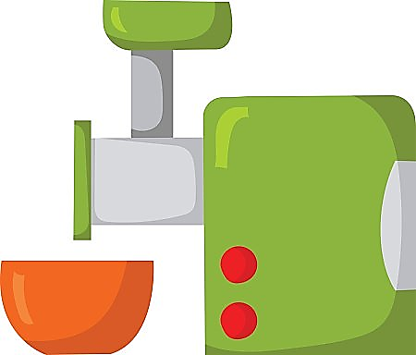
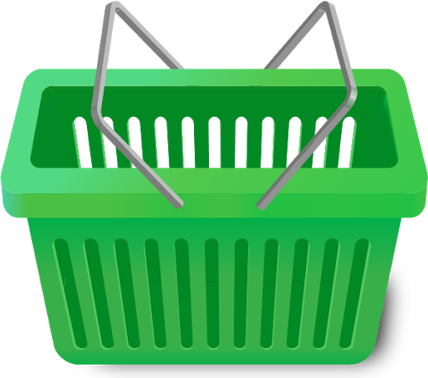
Рефлексія. Вправа «Ранець – м'ясорубка – кошик»
корисні
знання
над цим варто замислитися
це мені потрібно

